Slide 1
Asinkroni događaji

Slide 2
Zašto nam trebaju
Za obradu dugotrajnih procesa
Komunikacija između različitih servera
Komunikacija između različitih dijelova sustava
Komunikacija između različitih sustava (crossplatform)
Da bi postigli asinkronu obradu događaja koristimo tzv. Publish Subscribe pattern

Slide 3
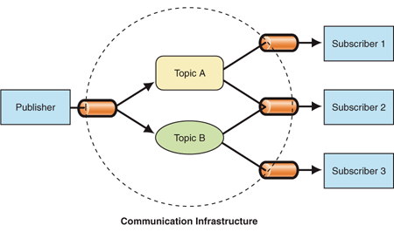
Publish Subscribe

Slide 4
Publish Subscribe - pojmovi
Publisher (ili Producer) – šalje poruku Brokeru sa informacijom o temi (eng. topic) na kojeg se poruka odnosi
Subscriber (ili Consumer) – pretplaćuje se na teme koje ga zanimaju kod Brokera
Broker (Communication Infrastructure) – prima poruke od različitih Producera i šalje ih Subscriber-ima koji su se "pretplatili" na određeni topic

Slide 5
Publish Subscribe
Sličan Observer pattern-u
Prednosti:
Slaba veza (eng. loose coupling) između Producera i različitih Consumera
Skalabilnost (message caching, paralelne operacije)
Nedostaci:
Coupling Producera i Consumera za format poruka koje se šalju

Slide 6
RabbitMQ i AMQP

Slide 7

RabbitMQ
Vrši ulogu brokera u Publish Subscribe patternu
Za razmjenu poruka koristi AMQP protokol

Slide 8

AMQP
Advanced Message Queuing Protocol
Protokol otvorenog standarda za Message-oriented middleware
Message oriented middleware – infrastruktura za razmjenu poruka između distribuiranih sustava

Slide 9
AMQP
Osigurava brzo i pouzdano prenošenje poruka
Omogućava komunikaciju među različitim sustavima
Brza reakcija sustava na zahtjev uz mogućnost delegiranja dugotrajnih procesa
Distribuiranje jedne poruke na više različitih primatelja
Naknadna obrada poruke od strane sustava koji su offline u trenutku slanja poruke

Slide 10
AMQP - Osnovne komponente
Exchange – šalje poruku koju je potrebno prenijeti Consumerima. Exchange prima poruku i preusmjerava je u odgovarajuće redove čekanja (eng. Queue)
Queue – red čekanja. Poruke dobivene od Exchange-a su pohranjene ovdje dok se ne isporuče Consumerima. Queue nema ograničenje u broju poruka.
Bindings – pravila za distribuiranje poruka iz exchanegova u redove čekanja

Slide 11
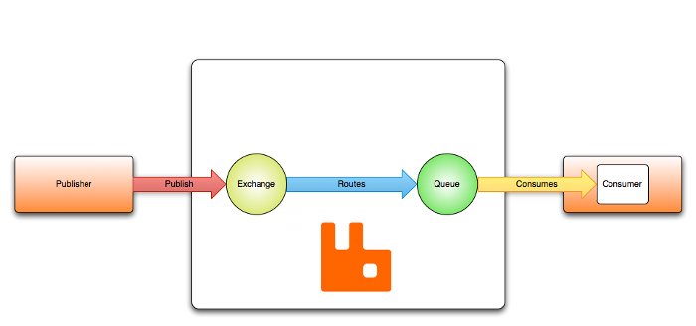

Slide 12
Vrste Exchange-a
Direct
Fanout
Topic
Headers

Slide 13
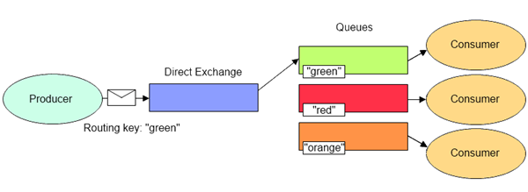
Vrste Exchange-a
Direct
Fanout
Topic
Headers
Notes:
Poruka se preusmjerava u red čekanja koji je definiran kao routing key u atributima same poruke. Red čekanja mora imati naziv identičan routing keyu.

Slide 14
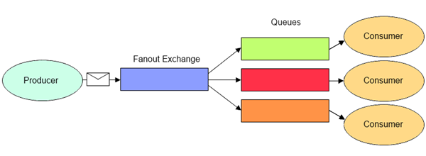
Vrste Exchange-a
Direct
Fanout
Topic
Headers
Notes:
Ignoriraju se routing ključevi i poruka se preusmjerava automatski u sve redove čekanja koji su bindani na exchange

Slide 15
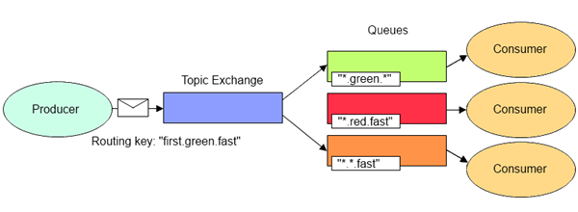
Vrste Exchange-a
Direct
Fanout
Topic
Headers
Notes:
Za routanje poruka se koristi pattern match routing ključeva sa redom čekanja, s tim da routing ključ ne mora biti identičan nazivu reda čekanja

Slide 16
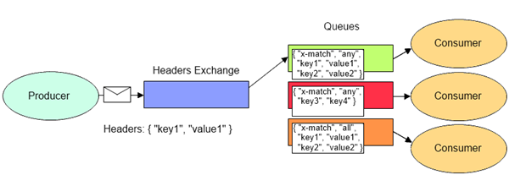
Vrste Exchange-a
Direct
Fanout
Topic
Headers
Notes:
Slično kao topic, ali se ne koriste routing-ključevi nego header poruke

Slide 17
Više informacija
Konfiguracija RabbitMQ-a
Understanding AMQP

